Slide 1
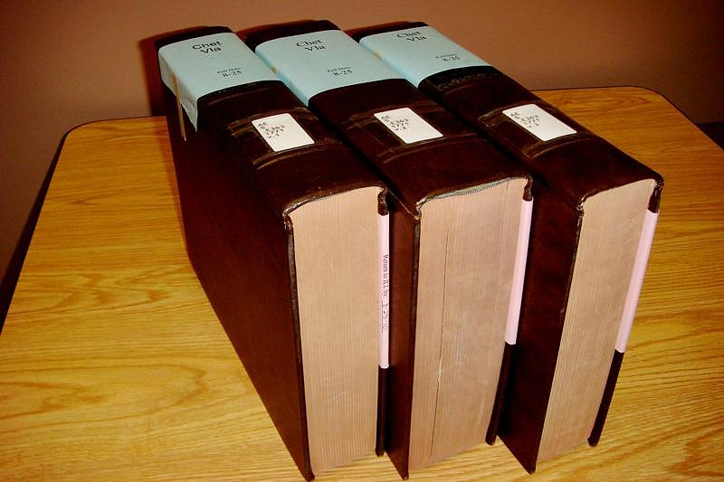
Британская энциклопедия 1771 г.

Slide 2
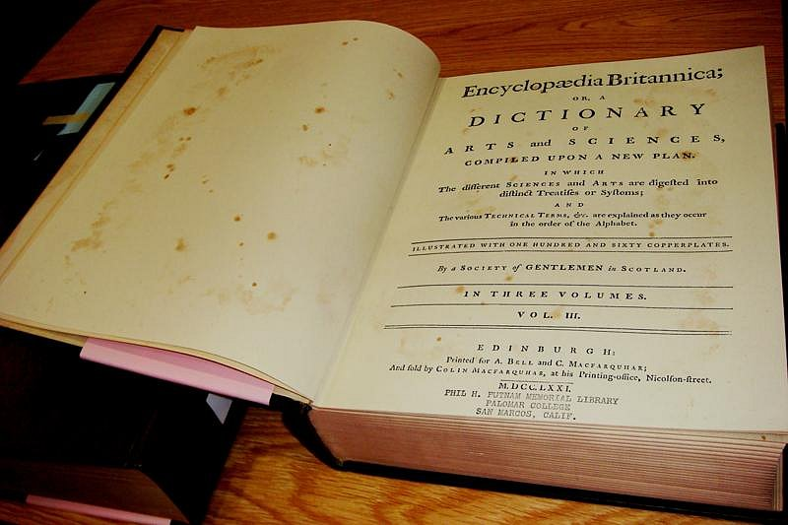
Британская энциклопедия 1771 г.

Slide 3
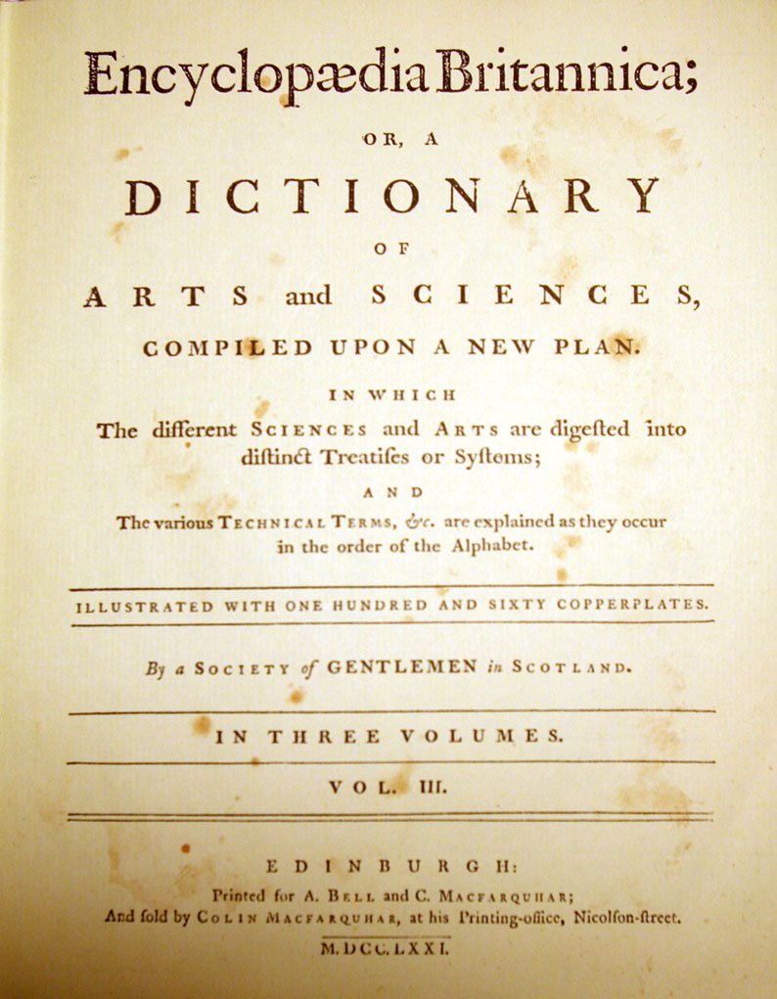

Slide 4
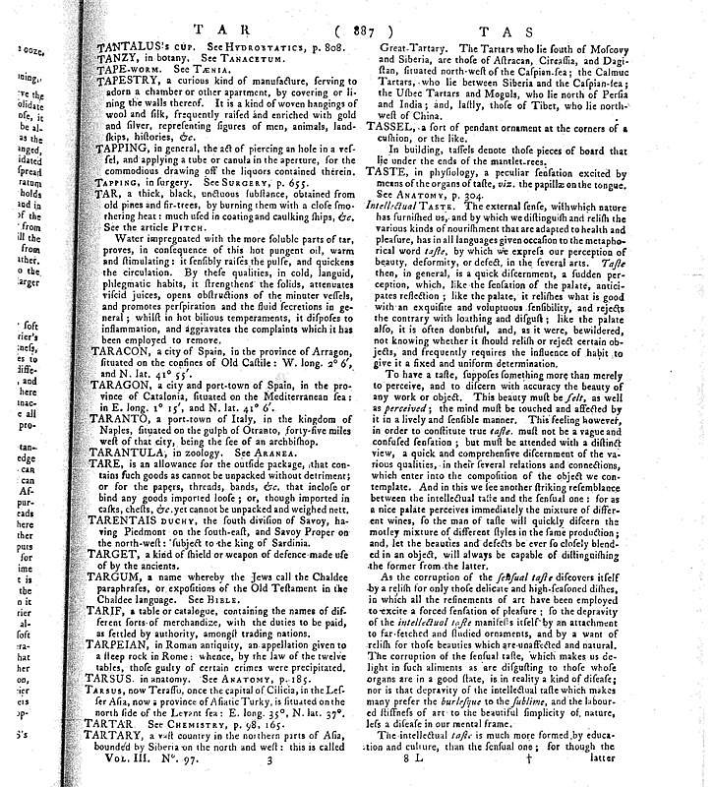

Slide 5
Статья о Тартарии
«TARTARY, a vast country in the northern parts of Asia, bounded by Siberia on the north and west: this is called Great Tartary. The Tartars who lie south of Muscovy and Siberia, are those of Astracan, Circassia, and Dagistan, situated north-west of the Caspian-sea; the Calmuc Tartars, who lie between Siberia and the Caspian-sea; the Usbec Tartars and Moguls, who lie north of Persia and India; and lastly, those of Tibet, who lie north-west of China».
(Encyclopedia Britannica, Vol. III, Edinburgh, 1771, p. 887).
Перевод: «Тартария, громадная страна в северной части Азии, граничащая с Сибирью на севере и западе, которая называется Великая Тартария. Тартары, живущие южнее Московии и Сибири, называются Астраханскими, Черкасскими и Дагестанскими, живущие на северо-западе от Каспийского моря, называются Калмыкскими Тартарами и которые занимают территорию между Сибирью и Каспийским морем; Узбекскими Тартарами и Монголами, которые обитают севернее Персии и Индии и, наконец, Тибетскими, живущие на северо-запад от Китая»).
(Энциклопедия «Британика», первое издание, Том 3, Эдинбург, 1771 г., с. 887).

Slide 6
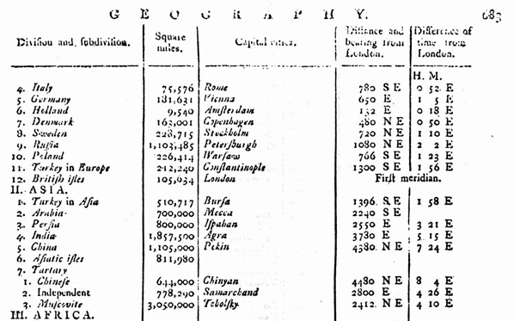
Таблица из БрЭ 1771 г.

Slide 7
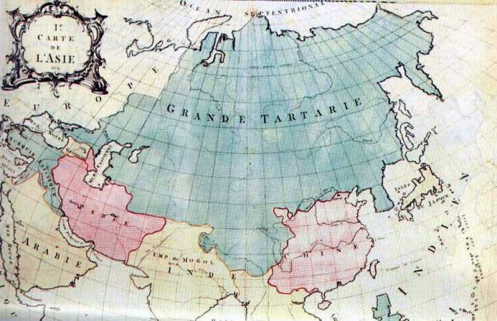
Старые карты Тартарии: карта Азии 1755 г. из французского географического атласа принца Оранжского

Slide 8
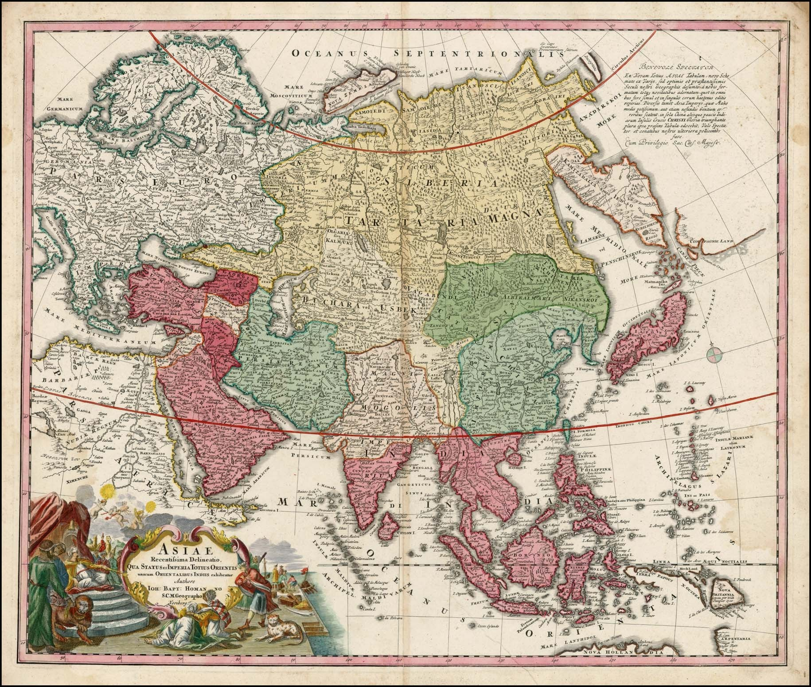

Slide 9
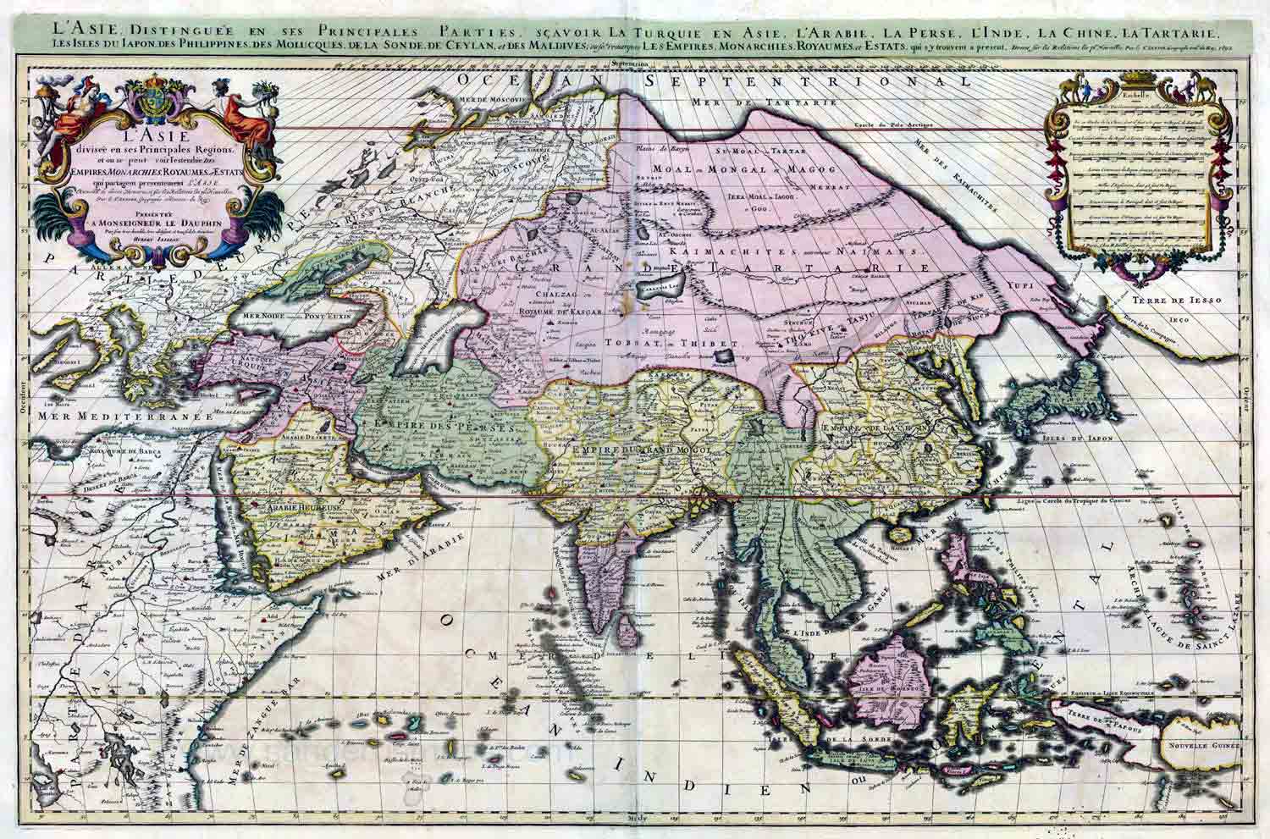

Slide 10
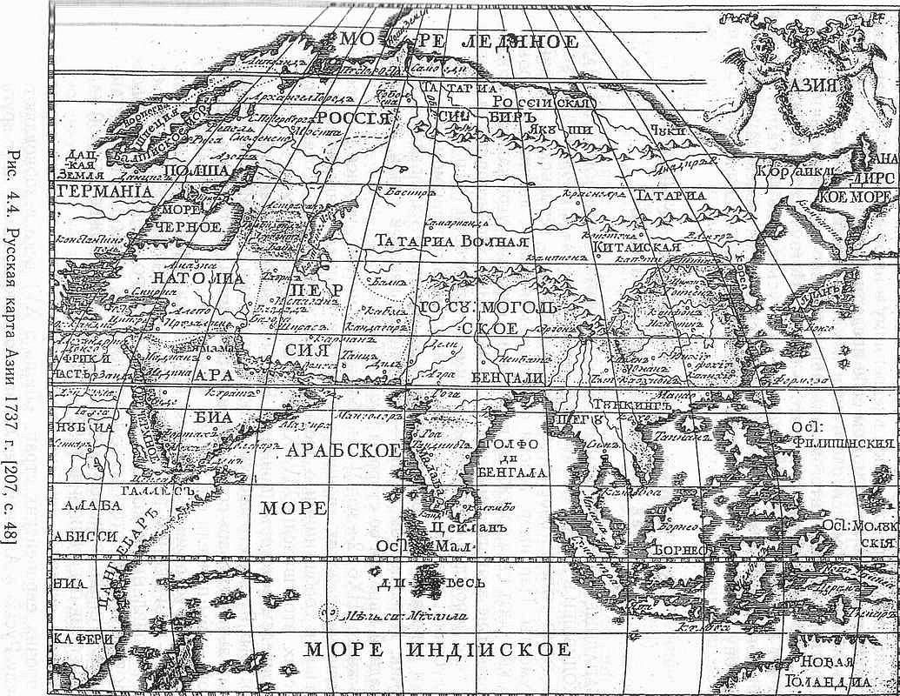

Slide 11
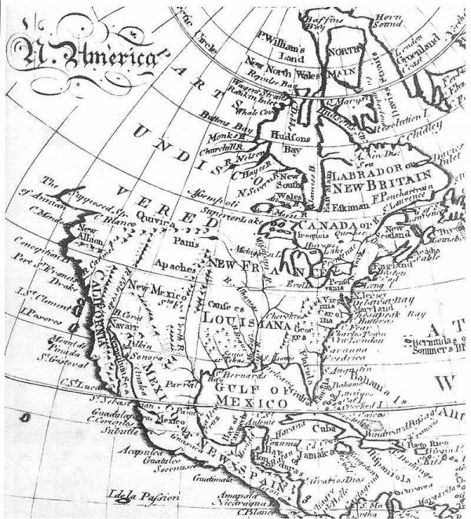

Slide 12
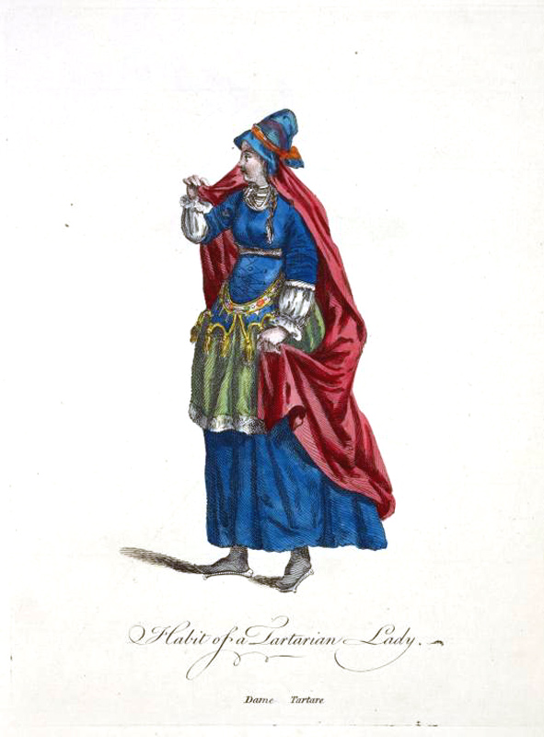
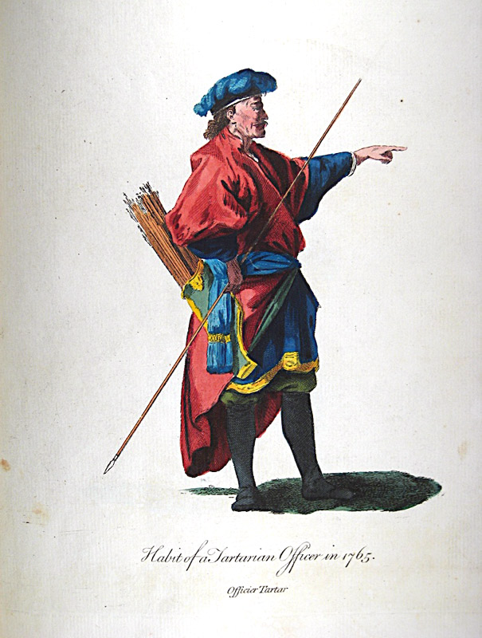
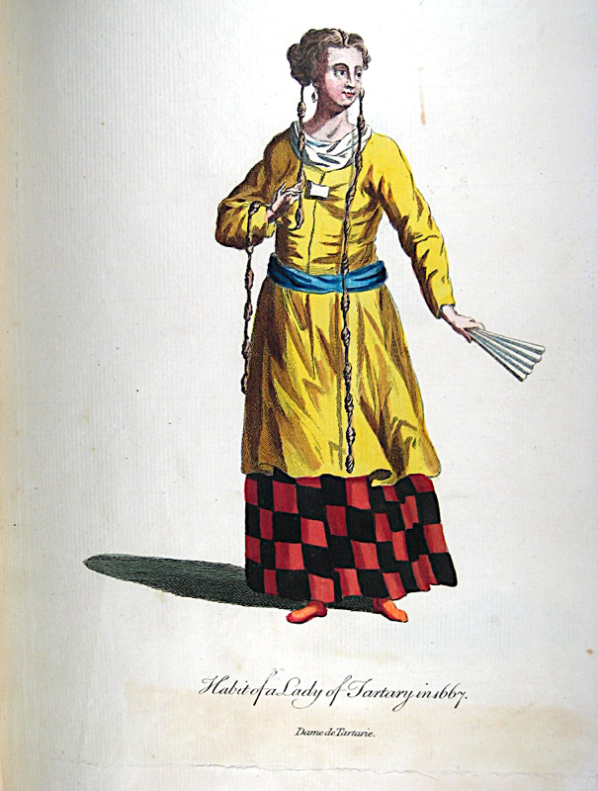
Гравюры из книг Томаса Джефри (Thomas Jefferys) «Каталог национальных костюмов разных народов, древних и современных», Лондон, 1757-1772 гг. в 4-х томах (A Collection of the Dresses of Different Nations, Antient and Modern) и коллекции путешествий иезуита Антуана Франсуа Прево (Antoine-Francois Prevost d'Exiles 1697-1763) под названием «Histoire Generale Des Voyages», изданной в 1760

Slide 13
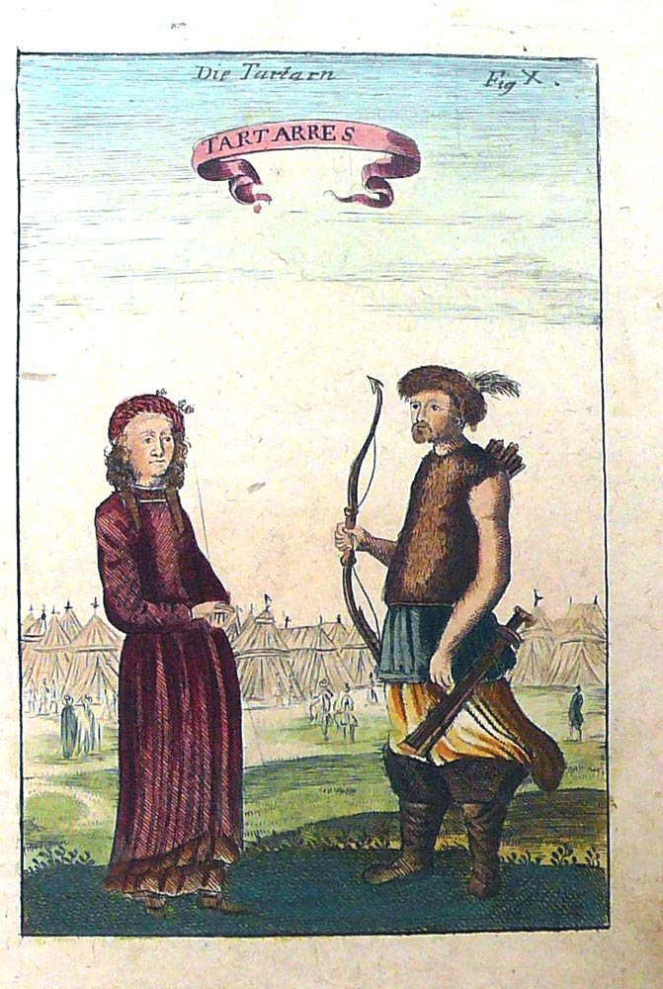
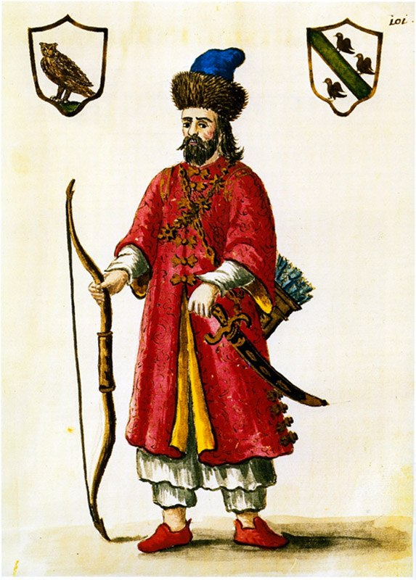

Slide 14
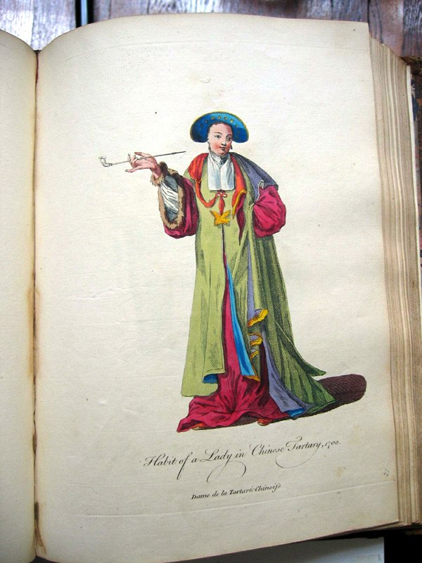
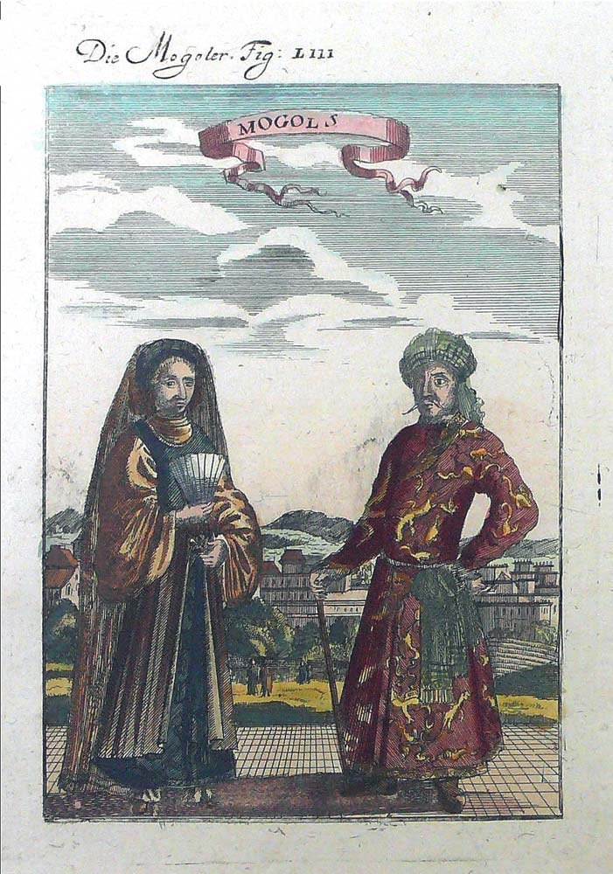

Slide 15
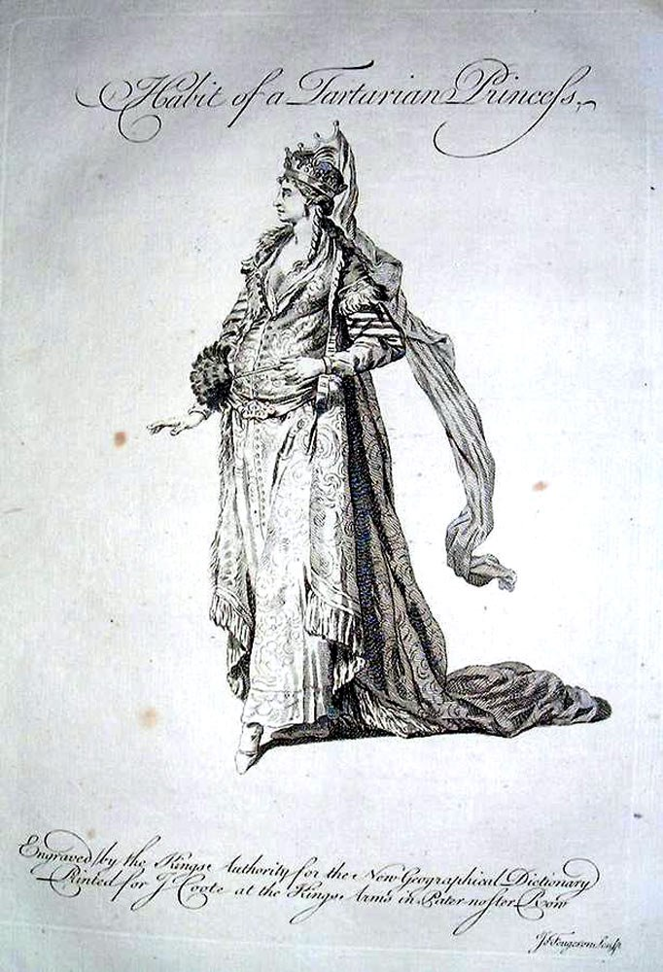
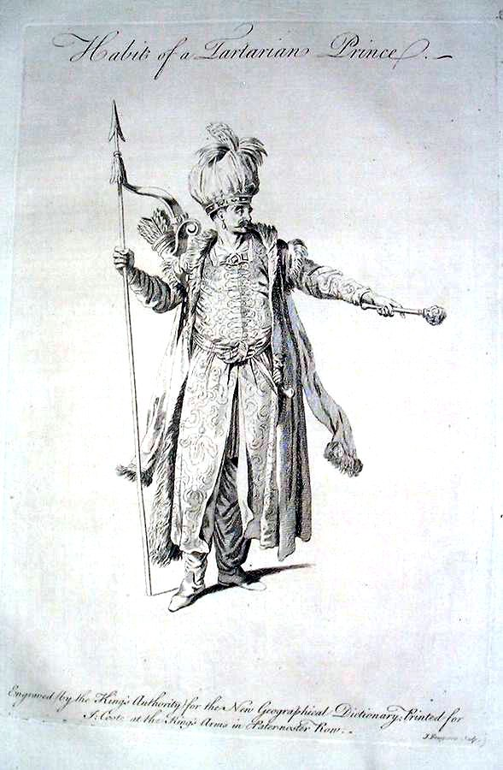

Slide 16
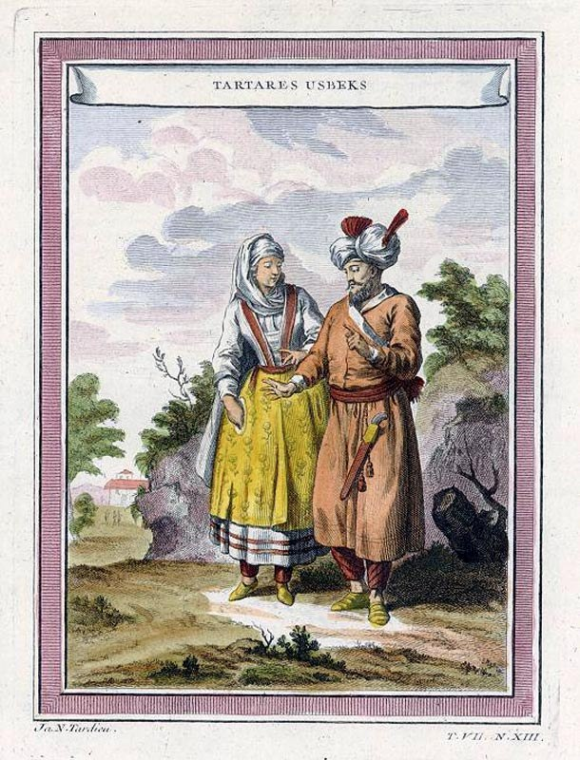
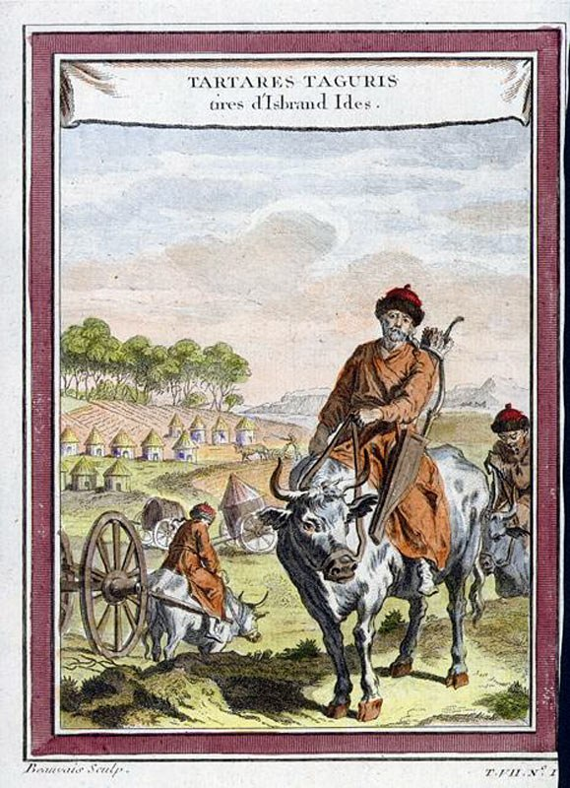

Slide 17
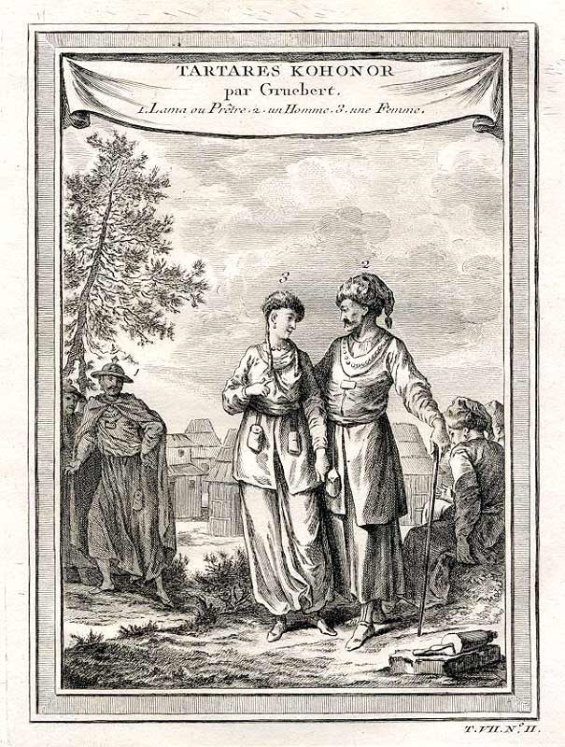
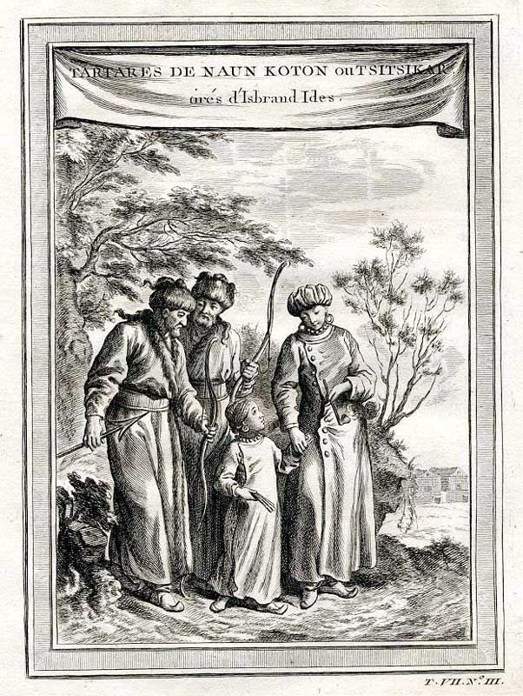

Slide 18
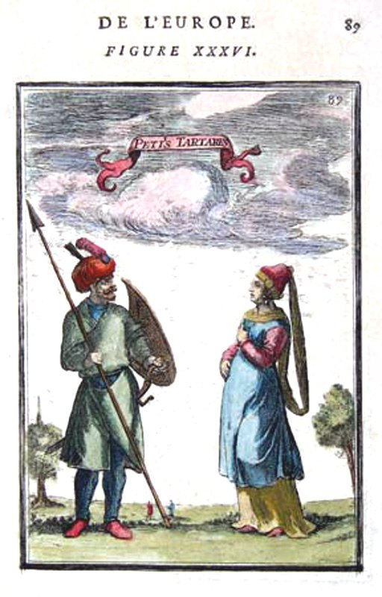
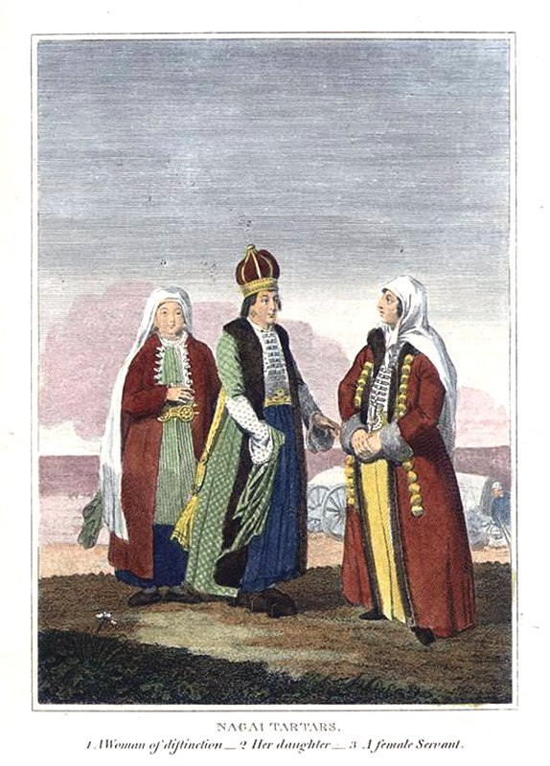

Slide 19
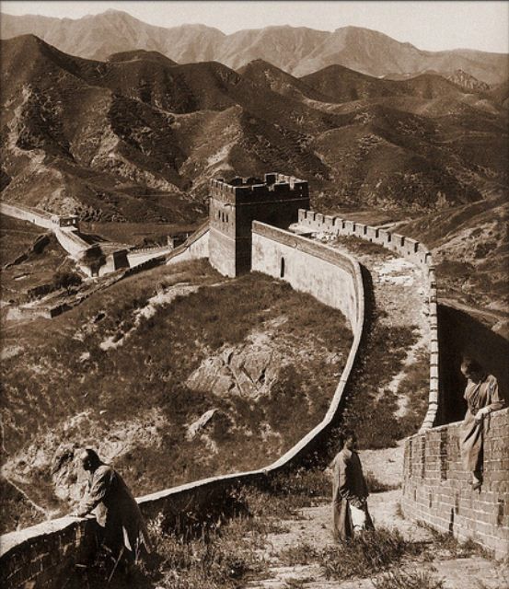
Великая китайская стена

Slide 20
Матрица

